Slide 1



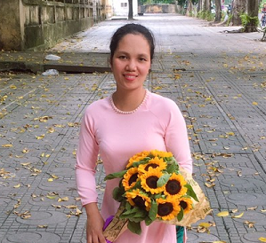

PHÒNG GIÁO DỤC VÀ ĐÀO TẠO QUẬN LONG BIÊN
TRƯỜNG MẦM NON HOA SEN
LĨNH VỰC PHÁT TRIỂN NHẬN THỨC
ĐỀ TÀI: CON GÌ SỐNG TRONG RỪNG?
Lứa tuổi: 3 - 4 tuổi
Giáo viên: Vũ Thị Lệ Quyên

Slide 2


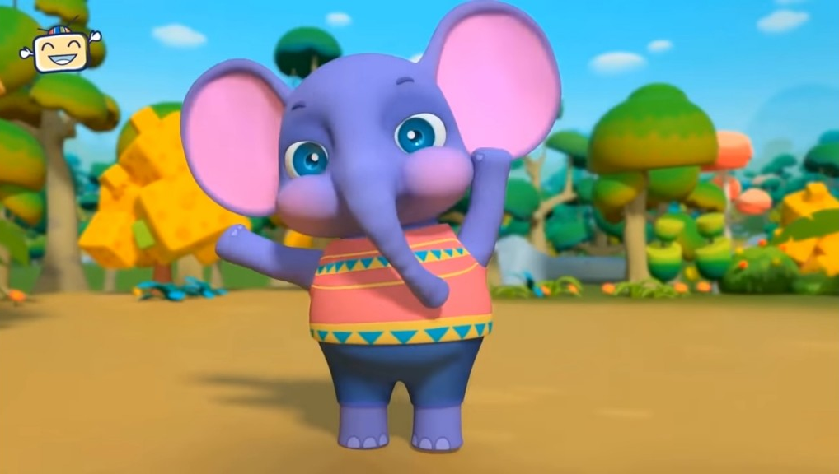
Bài hát các con vừa hát nói về con gì?

Slide 3
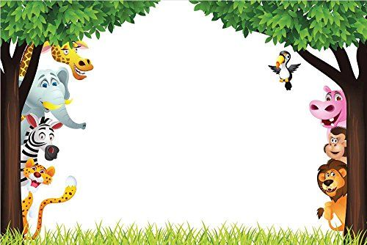

Câu đố
Con gì chân khéo như tay Đánh đu đã giỏi lại hay leo trèo
Là con gì?

Slide 4

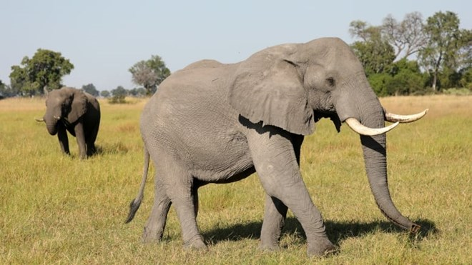
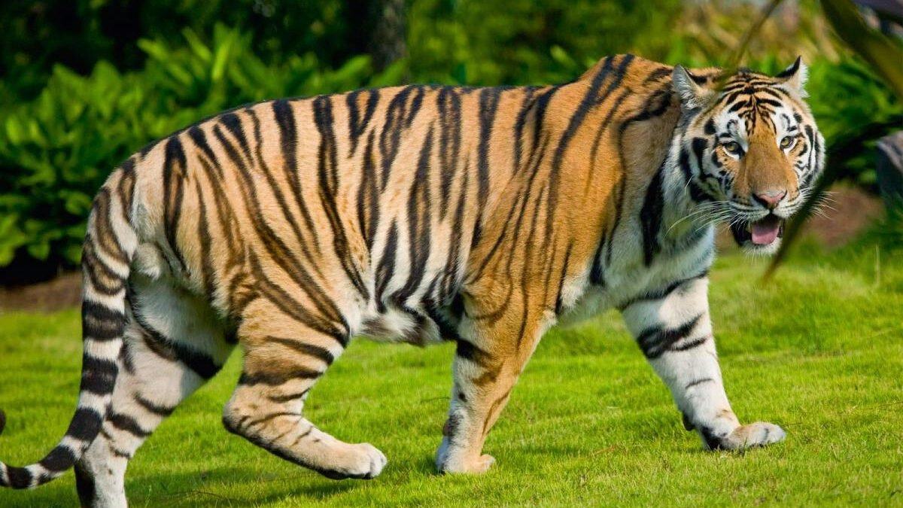
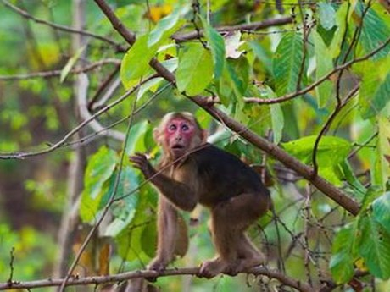
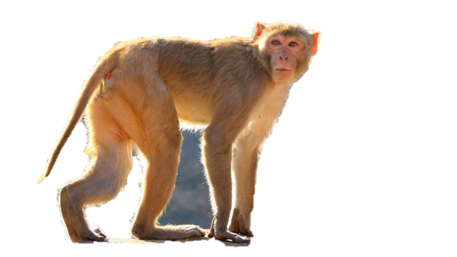

Slide 5
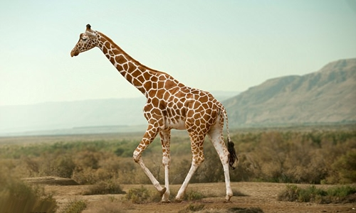

Slide 6
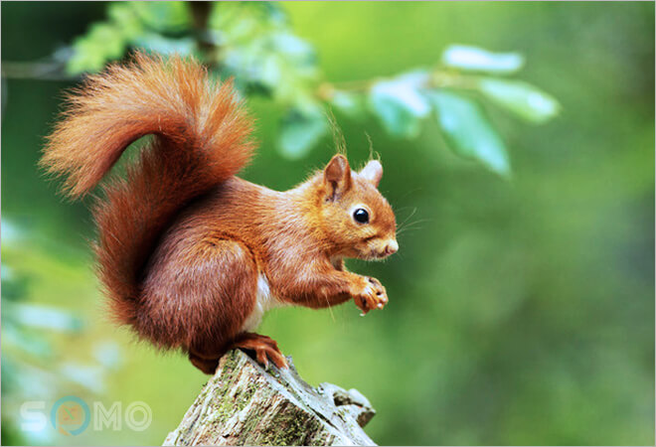

Slide 7
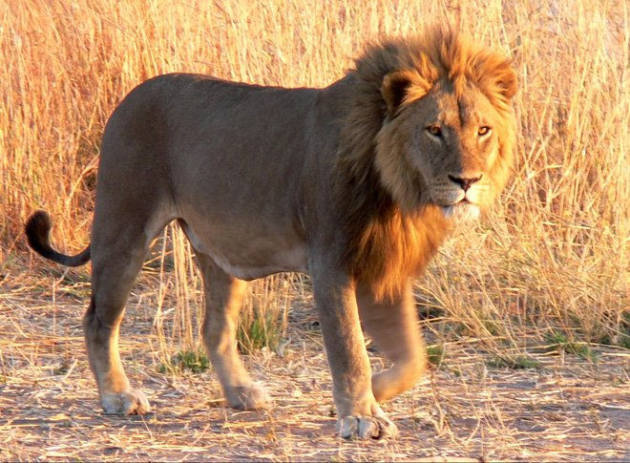

Slide 8
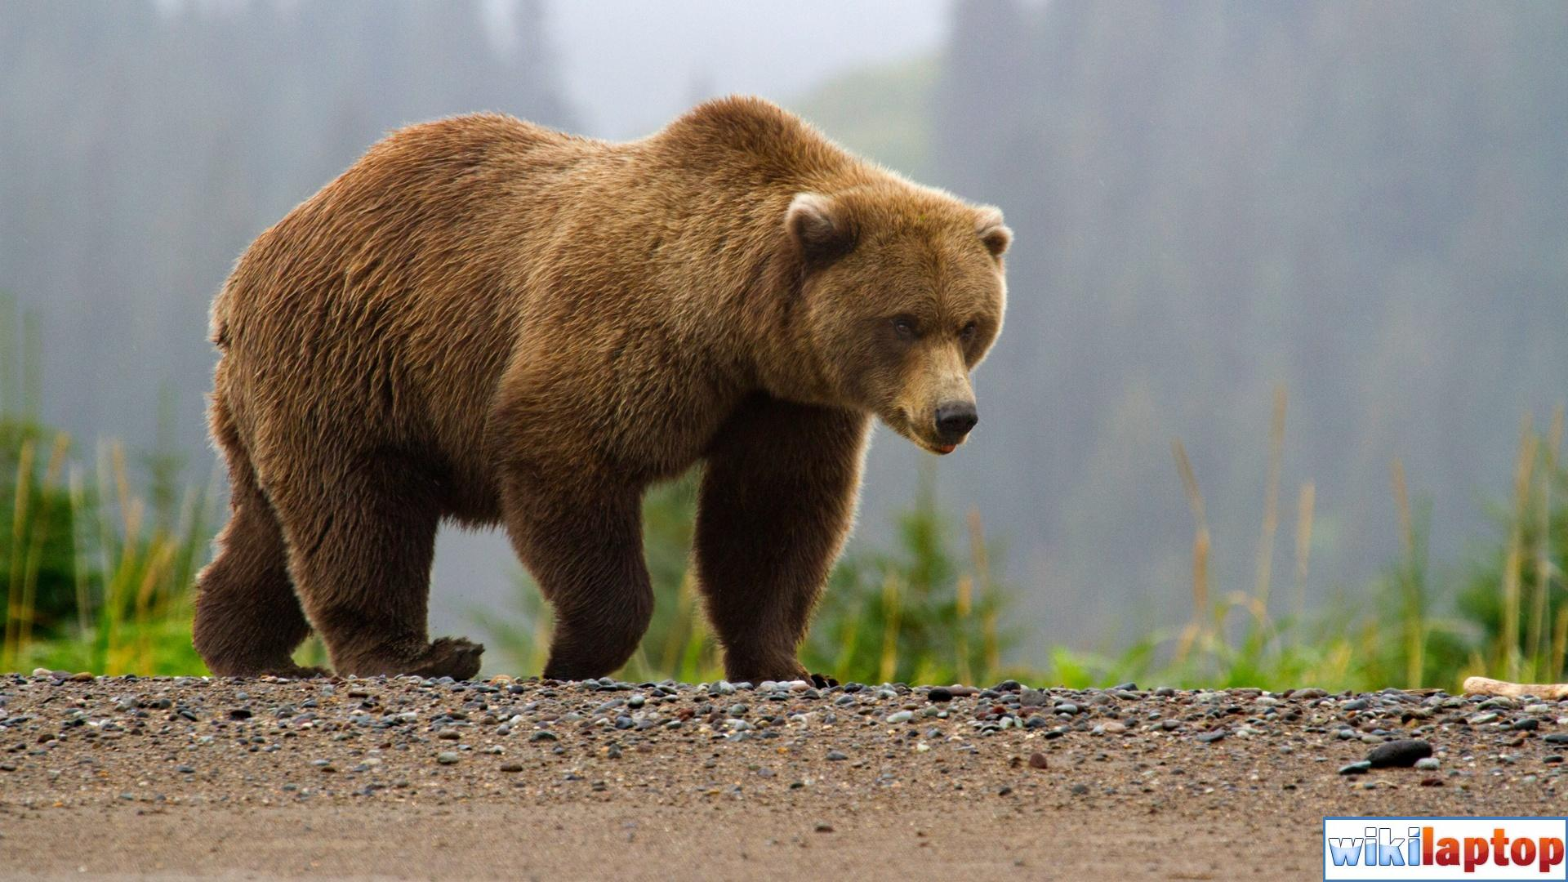

Slide 9

GIÁO DỤC
Các con vật sống trong rừng đều là những con vật quý hiếm cần được bảo tồn, tuy nhiên chúng đều có thể gây nguy hiểm cho con người nên các con không được tự ý lại gần chúng nhé!

Slide 10

Trò chơi:
Tìm nhanh đoán đúng

Slide 11



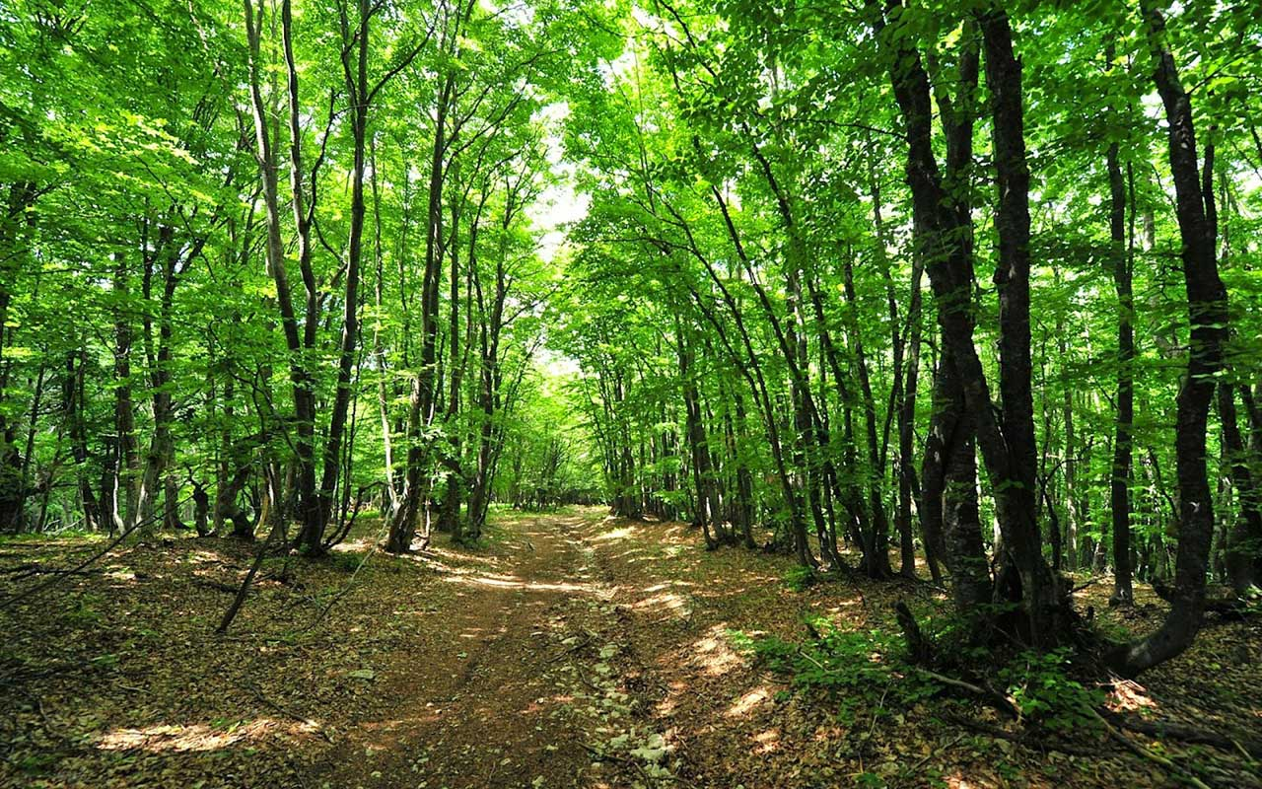
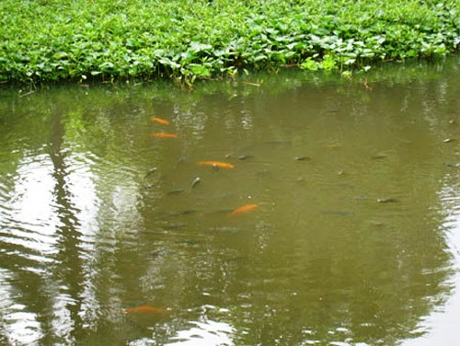
Con Voi, Hổ, Khỉ là những con vật sống ở đâu?
A
B
C

Slide 12

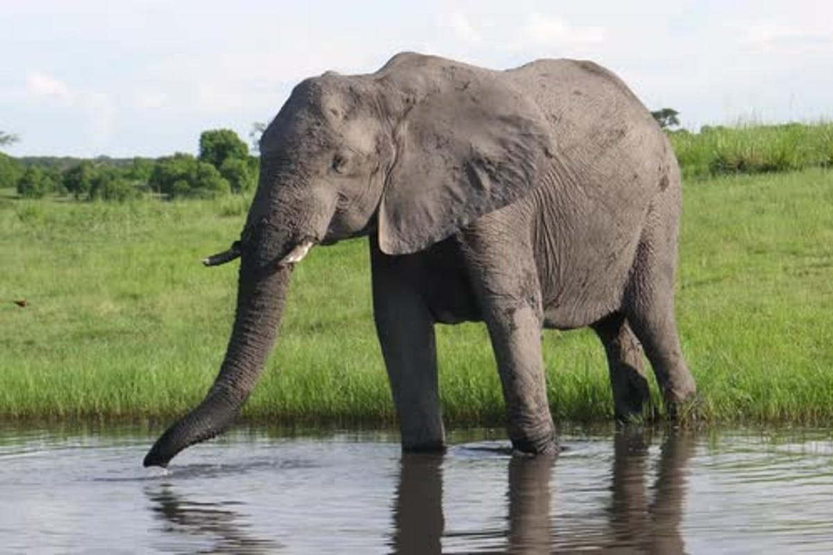
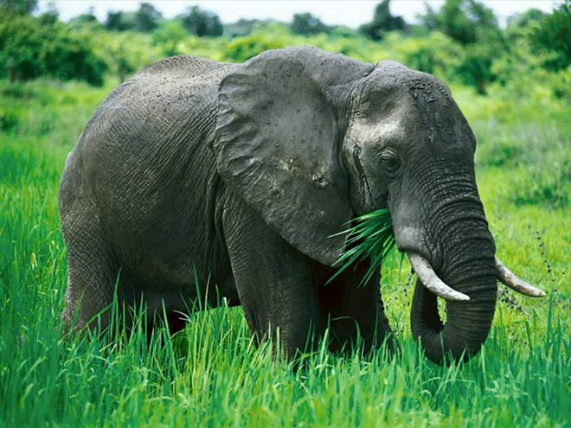

Con voi dùng vòi để làm gì?
A
B
C

Slide 13


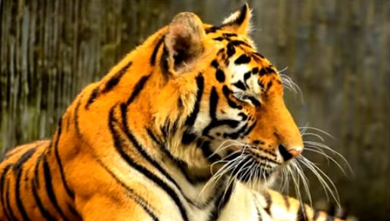
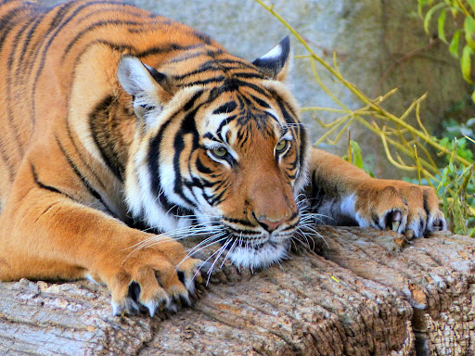
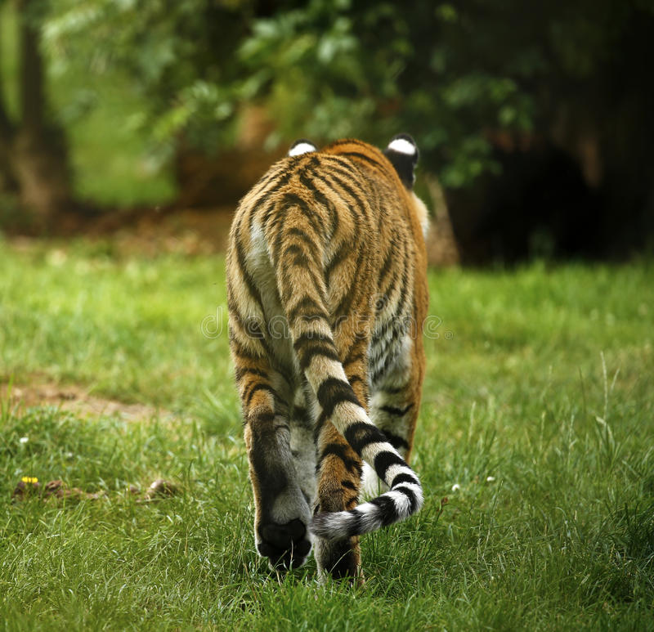
Con Hổ dùng bộ phận gì để bắt mồi?
A
B
C

Slide 14

Chuối là thức ăn yêu thích của con vật nào?
A
B
C

Slide 15


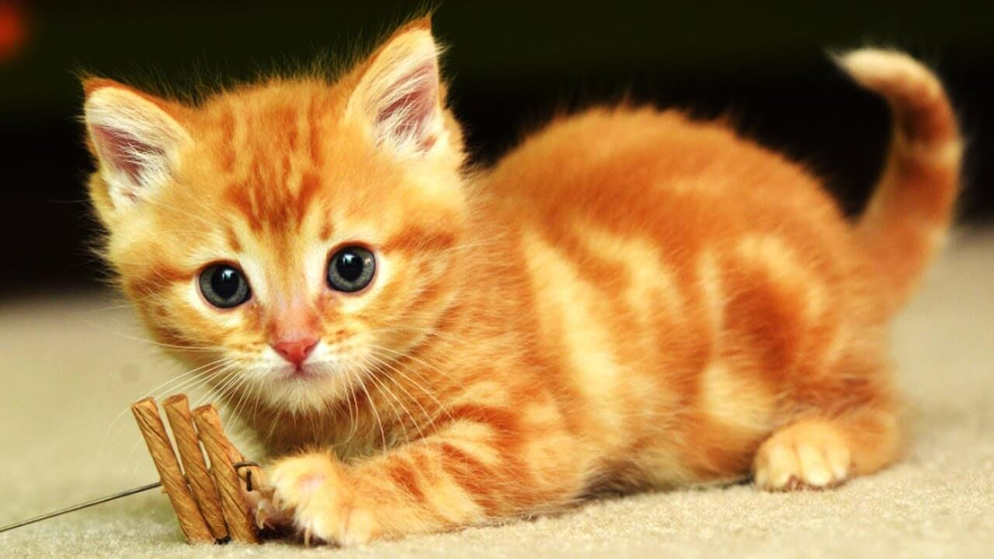
Những con vật nào sau đây cũng sống trong rừng?
A
B
C

Slide 16



Slide 17

Hẹn gặp lại các con vào những buổi học sau.

